Slide 1




Slide 2



Requests y Storage

Slide 3
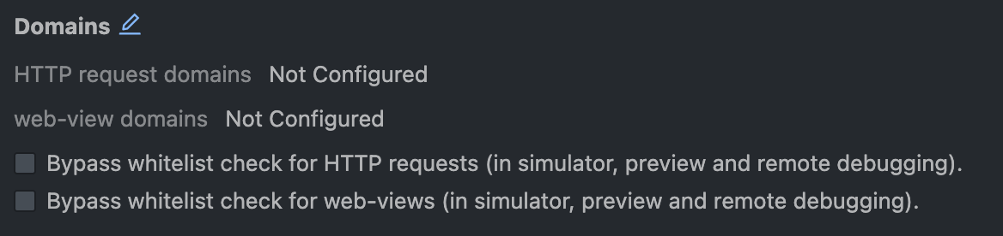
Whitelist para dominios
Antes de realizar peticiones a algún backend o servicio web, es necesario agregar el dominio a una whitelist desde:
Mini Program -> Configuration -> Server domain whitelist
También es posible saltar la verificación de dominios permitidos desde Mini Program Studio para pruebas en el simulador o de forma remota

Slide 4
Uso de jsapis
Todas las peticiones de red se llevan a cabo a través de las siguientes jsapi's asíncronas:
my.request
my.uploadFile
my.downloadFile
Estas Apis reciben objetos con diferentes parámetros especificados a continuación, sin embargo, tienen en común 3 parámetros:
success
Es una función que se ejecuta cuando una petición es exitosa
fail
Es una función que se ejecuta cuando una petición falla
complete
Se ejecuta independientemente del resultado de la petición

Slide 5
my.request()
El api my.request()​ se utiliza para realizar una petición http, acepta un objeto con los parámetros de la petición:
Propiedad | Tipo | Requerido | Descripción
url | String | Yes | Dirección en el servidor a donde se va a subir el archivo
method | String | No | Define el método a utilizar, el método por defecto es GET
headers | Object | No | Los headers de la petición
data | Object | No | Los datos de la petición
timeout | Number | No | El tiempo de timeout, por defecto son 30,000 ms
dataType | String | No | Valores soportados: json text base64 Valor por defecto: json
enableCookie | Boolean | No

Slide 6
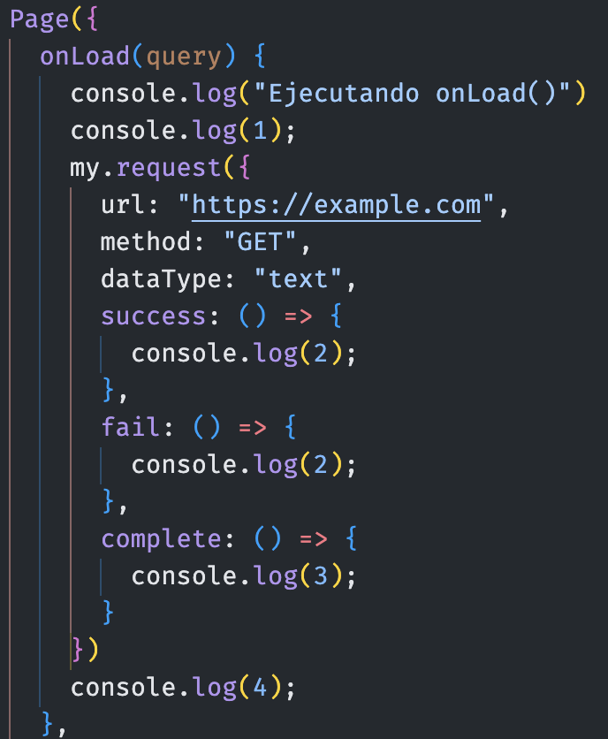

Ejemplo de uso
Resultado en consola:

Slide 7
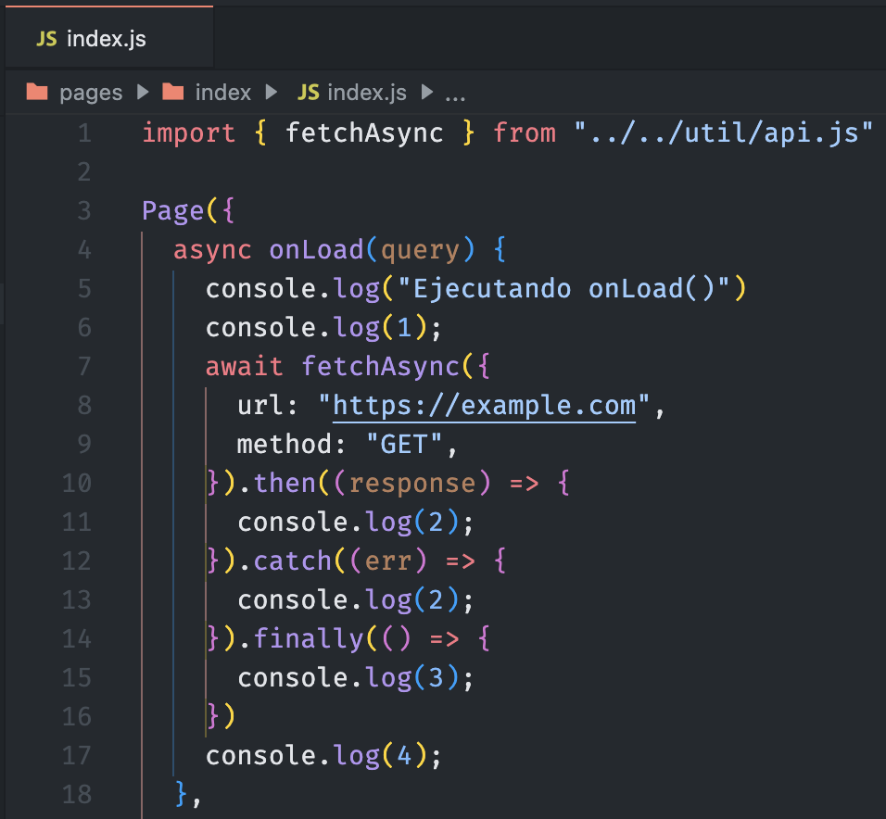
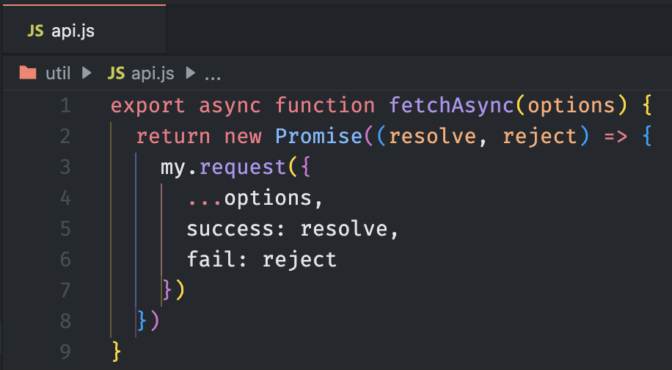
Ejemplo de uso
Las jsapis descritas en esta presentación son compatibles con la sintaxis async/await, pero el editor no las detecta como "Promesas" y sugiere eliminar la palabra "await" cuando ejecutamos un quick fix y nos suele mostrar advertencias molestas, para evitar esto se puede envolver las jsapis en promesas para poder manejarlas de forma más explicita como en el siguiente ejemplo:

Slide 8
my.uploadFile()
El api my.uploadFile()​ se utiliza para subir un archivo al servidor por medio de http:
Propiedad | Tipo | Requerido | Descripción
url | String | Yes | Dirección en el servidor a donde se va a subir el archivo
filePath | String | Yes | Path local del archivo a subir
fileName | String | Yes | Nombre del archivo a subir
FileType | String | Yes | Tipo del archivo a subir
header | Object | No | Headers de la petición (se recomienda no cambiar)
formData | Object | No | Datos adicionales para la petición
timeout | Object | No | Tiempo de espera de la subida en milisegundos, el valor por defecto es de 60,000
hideLoading | Boolean | No | Muestra o esconde el icono de carga, por defecto es false

Slide 9
my.downloadFile()
El api my.uploadFile()​ se utiliza para subir un archivo al servidor por medio de http:
Propiedad | Tipo | Requerido | Descripción
url | String | Yes | Dirección en el servidor a donde se va a subir el archivo
header | Object | No | Headers de la petición (se recomienda no cambiar)

Slide 10
Storage
El storage consiste en un bloque de memoria persistente clave/valor, Miniprogram tiene un limite de 10Mb de informacion en caché por usuario
El manejo de storage dentro de las miniapps se maneja de una forma muy similar a las apis vistas anteriormente, por medio de las siguientes apis:
Asincornas:
my.setStorage()
my.getStorage()
my.removeStorage()
my.clearStorage()
Sincronas
my.setStorageSync()
my.getStorageSync()
my.removeStorageSync()
my.clearStorageSync()
Las apis asíncronas funcionan de forma similar a las apis de red que vimos anteriormente, incluyendo también los métodos parámetros success, fail, complete.
Mientras que las apis síncronas no requieren de dichas callbacks ya que estas bloquean la ejecucion y entregan un resultado de forma directa

Slide 11
zz
Uso de storage
Metodo | Parametros
my.getStorage() | { key: String }
my.setStorage() | { key: String, data: Object }
my.removeStorage() | { key: string }
my.clearStorage() | n/a
Nota: Todos los metodos asincronos utilizan los parametros success, fail y complete para pasar sus respectivos callbacks, las versiones sincronas de estos metodos omiten dichos parametros

Slide 12
Archivos
Mini program también nos permite almacenar hasta 10Mb en archivos de forma local, esto se logra por medio de las siguientes apis:
Api | Descripción
my.saveFile() | Se utiliza para guardar un archivo en almacenamiento local
my.getFileInfo() | Se utiliza para obtener el hash y el tamaño de un archivo, soporte md5 y sha1, md5 es el default
my.getSavedFileInfo() | Se utiliza para saber el tamaño y el timestamp de un archivo en almacenamiento local
my.getSavedFileList() | Se utiliza para obtener información de los archivos almacenados, obtiene el tamaño, la ruta y su timestamp
my.removeSavedFile() | Se utiliza para eliminar un archivo
my.chooseFileFromDisk() | Permite al usuario seleccionar un archivo en su dispositivo
my.openDocument() | Muestra un archivo pdf al usuario

Slide 13
Archivos
Api | Parametros | Salida
my.saveFile() | apFilePath: String | apFilePath: ruta del archivo guardado
my.getFileInfo() | apFilePath: String digestAlgorithm: String | size: tamaño del archivo digest: hash del archivo
my.getSavedFileInfo() | apFilePath: String | dize: tamaño del archivo createTime: fecha de creación
my.getSavedFileList() | n/a | FileList: lista de archivos con la siguiente estructura: size: tamaño del archivo createTime: fecha de creacion apFilePath: ruta del archivo
my.removeSavedFile() | apFilePath: ruta del archivo | n/a
my.chooseFileFromDisk() | n/a | apFilePath: ruta del archivo
my.openDocument() | apFilePath: ruta del archivo fileType: tipo de archivo | n/a

Slide 14


